Slide 1
Bài 5
OOP -
Tính Kế thừa và
Đa hình
Biên soạn: Huỳnh Thành Lộc
Cập nhật: Tháng 01/2022

Slide 2

Nội dung (02 buổi = 06 tiết)
Tính Kế thừa
Tính Đa hình
Bài tập vận dụng

Slide 3
TÍNH KẾ THỪA
1

Slide 4
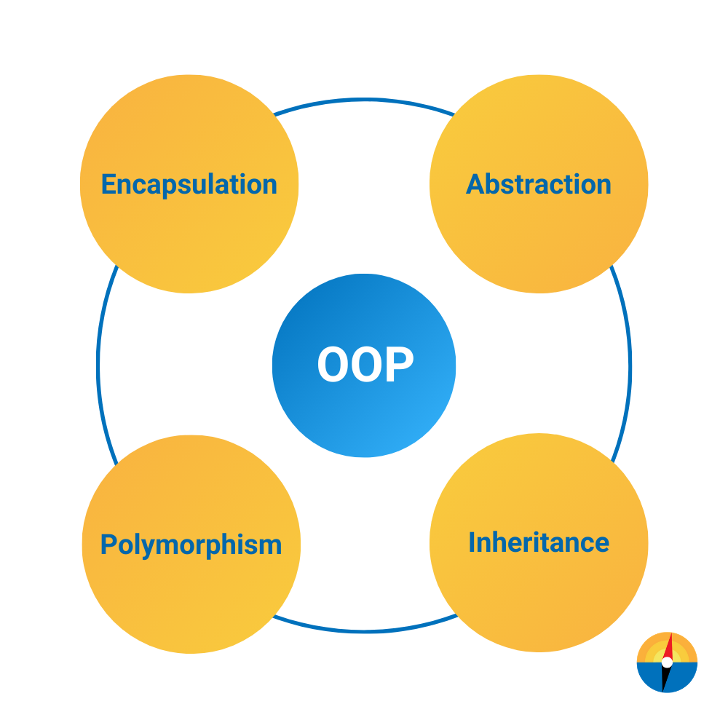
Các đặc trưng của OOP
✓
✓

Slide 5

Tính Kế thừa
Bài toán: Quản lý Sinh viên và Nhân viên trong trường học
Student
name: string birthYear: int address: string program: string year: int
Student(string name, int birthYear, string address, string program, int year) Input(): void GetAge(): int ToString(): string ChangeProgram(string program): void
Staff
name: string birthYear: int address: string department: string salary: double
Staff(string name, int birthYear, string address, string department, double salary) Input(): void GetAge(): int ToString(): string UpdateSalary(double salary): void
Notes:
program: ngành học
year: sv năm thứ mấy

Slide 6
Tính Kế thừa
Person
name: string birthYear: int address: string
Person(string name, int birthYear, string address) Input(): void GetAge(): int ToString(): string
Student
program: string year: int
Student(string name, int birthYear, string address, string program, int year) Input(): void ToString(): string ChangeProgram(string program): void
Staff
department: string salary: double
Staff(string name, int birthYear, string address, string department, double salary) Input(): void ToString(): string UpdateSalary(double salary): void
Notes:
program: ngành học
year: sv năm thứ mấy

Slide 7
Tính Kế thừa
Tính Kế thừa (Inheritance): cho phép định nghĩa một lớp:
  Tái sử dụng (kế thừa) các thành phần của một lớp đã được định nghĩa trước
  Thêm các thành phần riêng của lớp đó
Person
Student
Staff
Lớp Student và lớp Staff
Kế thừa các thành phần từ lớp Person
Thêm các thành phần riêng của mỗi lớp

Slide 8
Tính Kế thừa
Lớp Cơ sở (Base class): là lớp mà các thành phần của nó được lớp khác kế thừa
Lớp Dẫn xuất (Derived class): là lớp kế thừa các thành phần của lớp cơ sở
Person
Student
Staff
Base class
Derived class

Slide 9
Tính Kế thừa
C# chỉ hỗ trợ đơn kế thừa (một lớp dẫn xuất chỉ có thể kế thừa trực tiếp từ một lớp cơ sở)
Tuy nhiên, việc kế thừa có tính chất bắc cầu
Person
Student
Employee
Staff
Faculty
Lớp Employee kế thừa các thành phần từ lớp Person
Lớp Staff và Faculty kế thừa các thành phần từ lớp Employee và lớp Person

Slide 10
Tính Kế thừa
Nguyên tắc trong kế thừa
  Lớp dẫn xuất kế thừa tất cả các thành phần của lớp cơ sở, nhưng chỉ có thể truy xuất các thành phần có access modifier là public hoặc protected
  Lớp dẫn xuất có thể hiệu chỉnh các phương thức của lớp cơ sở → Tính Đa hình

Slide 11
Tính Kế thừa
Person
name: string birthYear: int address: string
Person(string name, int birthYear, string address) Input(): void GetAge(): int ToString(): string
Student
program: string year: int
Student(string name, int birthYear, string address, string program, int year) Input(): void ToString(): string ChangeProgram(string program): void
Staff
department: string salary: double
Staff(string name, int birthYear, string address, string department, double salary) Input(): void ToString(): string UpdateSalary(double salary): void
Notes:
program: ngành học
year: sv năm thứ mấy

Slide 12
Tính Kế thừa
Cú pháp:
[access modifier] class <ClassName> : <BaseClassName>
{
. . .
}

Slide 13
Tính Kế thừa
public class Person
{
// Attributes
private string name;
private int birthYear;
private stirng address;
// Constructors
public Person(string name, int birthYear, string address)
{
this.name = name;
this.birthYear = birthYear;
this.address = address;
}
// Methods
public void Input() {. . .}
public int GetAge() {. . .}
public string ToString() {. . .}
}
Notes:
GV có thể từng bước hiện thực chương trình và giải thích các vấn đề liên quan để SV hiểu rõ hơn các nội dung lý thuyết về Tính Kế thừa đã đề cập ở các slide trước

Slide 14
Tính Kế thừa
public class Student : Person
{
// Attributes
private string program;
private int year;
// Constructors
public Student(string name, int birthYear, string address, string program, int year) : base(name, birthYear, address)
{
this.program = program;
this.year = year;
}
// Methods
public void ChangeProgram(string program) {. . .}
}
Gọi constructor Person(string name, int birthYear, string address)
Notes:
Cú pháp khai báo 1 lớp kế thừa
Giải thích việc gọi constructor của lớp cơ sở → Từ khóa base
Minh họa tạo một đối tượng Student có thể gọi các phương thức của lớp Person dù không có định nghĩa ở lớp Student: Input(), ToString(), GetAge()
Tuy nhiên, Input()và ToString() không xử lý đầy đủ các Attribute của Studen → Sẽ giải quyết vấn đề khi nói về Tính Đa hình

Slide 15
Tính Kế thừa
public class Staff : Person
{
// Attributes
private string department;
private int salary;
// Constructors
public Student(string name, int birthYear, string address, string department,
int salary) : base(name, birthYear, address)
{
this.department = department;
this.salary = salary;
}
// Methods
public void UpdateSalary(int salary) {. . .}
}

Slide 16
Tính Kế thừa
public class Program
{
public static void Main(string args)
{
Student sv = new Student(“Nguyễn An”, 2003, “828 Su Van Hanh”, “CNTT”, 1);
Consonle.WriteLine(sv.GetAge());
Consonle.WriteLine(sv.ToString());
Student gv = new Student(“Nguyễn Bình”, 1980, “304 Cao Thang”, “CNTT”, 1000);
Consonle.WriteLine(gv.GetAge());
Consonle.WriteLine(gv.ToString());
}
}
Các đối tượng sv và gv vẫn có phương thức GetAge() và ToString() được kế thừa từ class Person

Slide 17
Tính Kế thừa
Ưu điểm
Cho phép chia sẻ các thông tin tin chung, tăng khả năng tái sử dụng, hạn chế viết lặp lại code
Dễ dàng nâng cấp hệ thống
Nhược điểm
Chức năng được kế thừa hoạt động chậm hơn do nó được thực hiện gián tiếp từ lớp cơ sở
Một thay đổi trong lớp cha sẽ ảnh hưởng đến tất cả các lớp con (có thể vừa là ưu điểm, vừa là nhược điểm)

Slide 18
Các đặc trưng của OOP
✓
✓
✓

Slide 19
TÍNH ĐA HÌNH
2

Slide 20
Tính Đa hình
Tính Đa hình (Polymorphism): là khả năng tạo nên các phiên bản hiện thực khác nhau của cùng một phương thức:
  Ghi đè (overriding): khi muốn khi muốn định nghĩa các phương thức cùng tên, cùng tham số nhưng thực hiện các công việc khác nhau (nội dung thân hàm khác nhau)
  Nạp chồng (overloading): khi muốn định nghĩa các phương thức cùng tên nhưng khác về số lượng hoặc/và kiểu dữ liệu các tham số

Slide 21
Overriding
Person
name: string birthYear: int address: string
Person(string name, int birthYear, string address) Input(): void GetAge(): int ToString(): string
Nhập name, birthYear, address
Nhập name, birthYear, address và thêm program, year
Nhập name, birthYear, address và thêm department, salary
Student
program: string year: int
Student(string name, int birthYear, string address, string program, int year) Input(): void ToString(): string ChangeProgram(string program): void
Staff
department: string salary: double
Staff(string name, int birthYear, string address, string department, double salary) Input(): void ToString(): string UpdateSalary(double salary): void

Slide 22
Overriding
Person
name: string birthYear: int address: string
Person(string name, int birthYear, string address) Input(): void GetAge(): int ToString(): string
In các thông tin name, birthYear, address
In các thông tin name, birthYear, address và thêm program, year
In các thông tin name, birthYear, address và thêm department, salary
Student
program: string year: int
Student(string name, int birthYear, string address, string program, int year) Input(): void ToString(): string ChangeProgram(string program): void
Staff
department: string salary: double
Staff(string name, int birthYear, string address, string department, double salary) Input(): void ToString(): string UpdateSalary(double salary): void

Slide 23
Overriding
Từ khóa virtual: đặt trước phương thức ở lớp cơ sở để khai báo đây là phương thức ảo và có thể được định nghĩa lại ở các lớp dẫn xuất
Từ khóa override: khai báo việc cài đặt lại phương thức virtual của lớp cơ sở ở lớp dẫn xuất

Slide 24
Overriding
public class Person {
. . .
public virtual string ToString()
{
return $“Person[{name} - {birthYear} - {address}]”;
}
}
Dùng từ khóa base để gọi phương thức ToString() ở lớp Person để in phần thông tin “Person[{name} - {birthYear} - {address}]”
public class Student : Person {
. . .
public override string ToString()
{
return $“Student[{base.ToString()} - {program} - {year}]”;
}
}
public class Staff : Person {
. . .
public override string ToString()
{
return $“Staff[{base.ToString()} - {department} - {salary}]”;
}
}

Slide 25
Overriding
Nhận xét:
  Phương thức virtual không bắt buộc phải được override ở các lớp dẫn xuất
  Nếu không thực hiện override lại các phương thức virtual thì đối tượng của lớp dẫn xuất sẽ thực hiện theo định nghĩa ở lớp cơ sở gần nhất

Slide 26
Overriding
class A {
public virtual void PrintInfo() { Console.WriteLine(“Class A”); }
}
class B : A {
public override void PrintInfo() { Console.WriteLine(“Class B”); }
}
class C : B {
}
public class Program
{
public static void Main(string args)
{
B objB = new B();
C objC = new C();
objB.PrintInfo();
objC.PrintInfo();
}
}
Class B
Class B

Slide 27
Overriding
Từ khóa sealed: để ngăn chặn các lớp dẫn xuất tiếp theo overriding phương thức virtual
class A
{
public virtual void DoWork() {. . .}
}
class B : A
{
public sealed override void DoWork() {. . .}
}
class C : B
{
}
Từ đây các lớp dẫn xuất của lớp B không thể override phương thức DoWork() được nữa

Slide 28
Overloading
Nạp chồng có 2 dạng:
  Nạp chồng phương thức (method overloading): định nghĩa các phương thức có cùng tên nhưng khác nhau về số lượng và/hoặc kiểu dữ liệu của các tham số
  Nạp chồng toán tử (operator verloading): định nghĩa chức năng của các toán tử có sẵn trong C# trên kiểu dữ liệu do người dùng định nghĩa (class).

Slide 29
Method Overloading
class Math
{
public int Add(int a, int b)
{
return a + b;
}
public double Add(double a, double b)
{
return a + b;
}
public int Add(int a, int b , int c)
{
return a + b + c;
}
}
public class Program
{
public static void Main(string args)
{
Math m = new Math();
int sum1 = m.Add(5, 9);
double sum1 = m.Add(2.4, 9.8);
int sum1 = m.Add(5, 9, 6);
}
}
Notes:
Khi chạy chương trình, tùy thuộc vào cách truyền tham số mà phương thức tương ứng sẽ được thực thi

Slide 30
Operator overloading
Vấn đề: Thực hiện phép toán cộng 2 phân số
public class Fraction{
// Attributes
private int numerator;
private int denominator;
// Constructors
public Fraction(int numerator, int denominator)
{
int g = GCD(numerator, denominator);
this.numerator = numerator/g;
this.denominator = denominator/g;
}
// Methods
public Fraction Add(Fraction f)
{
int n = numerator * f.denominator + denominator * f. numerator;
int d = denominator * f. denominator;
return new Fraction(n, d);
}
}
public class Program
{
public static void Main(string args)
{
Fraction f1 = new Fraction(1, 2);
Fraction f2 = new Fraction(3, 4);
Fraction sum1 = f1.Add(f2);
Fraction sum2 = f1 + f2;
}
}
Muốn gọi được như thế này cần định nghĩa toán tử “+” đối với kiểu dữ liệu Fraction → Nạp chồng toán tử (operator overloading)
Notes:
program: ngành học
year: sv năm thứ mấy

Slide 31
Operator overloading
Cú pháp: sử dụng từ khóa “operator”
  Bắt buộc dùng từ khóa public và static
  Nếu là toán tử 1 ngôi (++, --, !, …) thì cần 1 tham số. Nếu là toán tử 2 ngôi (+, –, *, /, %, >, <, >=, <=< !=, …) thì cần 2 tham số
  Trong tham số, phải có ít nhất 1 tham số thuộc kiểu dữ liệu đang định nghĩa operator
public static <return-type> operator <operator-sign> (parameters)
{
. . .
}

Slide 32
Operator overloading
Nạp chồng toán tử 2 ngôi “+” 2 phân số
public class Fraction{
// Attributes
private int numerator;
private int denominator;
// Constructors
public Fraction(int numerator, int denominator)
{
int g = GCD(numerator, denominator);
this.numerator = numerator/g;
this.denominator = denominator/g;
}
// Operator overloading
public static Fraction operator + (Fraction a, Fraction b)
{
int n = a.numerator * b.denominator + a.denominator * a.numerator;
int d = a.denominator * b. denominator;
return new Fraction(n, d);
}
}
public class Program
{
public static void Main(string args)
{
Fraction f1 = new Fraction(1, 2);
Fraction f2 = new Fraction(3, 4);
Fraction sum2 = f1 + f2;
}
}
Notes:
program: ngành học
year: sv năm thứ mấy

Slide 33
Operator overloading
Nạp chồng toán tử 1 ngôi “-” đổi dấu phân số
public class Fraction{
// Attributes
private int numerator;
private int denominator;
// Constructors
public Fraction(int numerator, int denominator)
{
int g = GCD(numerator, denominator);
this.numerator = numerator/g;
this.denominator = denominator/g;
}
// Operator overloading
public static Fraction operator - (Fraction a)
{
return new Fraction(- a.numerator, b.denominator);
}
}
public class Program
{
public static void Main(string args)
{
Fraction a = new Fraction(1, 2);
a = -a;
}
}
Notes:
program: ngành học
year: sv năm thứ mấy

Slide 34
Operator overloading
Lưu ý: nếu nạp chồng các toán tử quan hệ thì phải định nghĩa theo từng cặp, không nạp chồng đơn lẻ:
  == và !=
  > và <
  >= và <=

Slide 35
Operator overloading
Lưu ý: Các toán tử không thể overloading:
  Toán tử kép: +=, -=, *=, /=, %= (nhưng khi overloading các toán tử +, -, *, /, % thì C# sẽ thực hiện được các phép toán +=, -=, *=, /=, %=)
  Toán tử kết hợp điều kiện: && và ||
  Toán tử ép kiểu: (T)x → sẽ có cách định nghĩa riêng (conversion operator)

Slide 36
Conversion Operators
Vấn đề: Chuyển đổi giữa từ Fraction → double và từ int → Fraction
public class Fraction {
// Attributes
private int numerator;
private int denominator;
// Constructors
public Fraction(int numerator, int denominator)
{
int g = GCD(numerator, denominator);
this.numerator = numerator/g;
this.denominator = denominator/g;
}
public Fraction(int numerator)
{
this.numerator = numerator;
this.denominator = 1;
}
// Methods
public double ToDecimal()
{
return (1.0 * numerator) / denominator;
}
}
public class Program
{
public static void Main(string args)
{
Fraction f1 = new Fraction(1, 2);
double d = f1.ToDecimal();
Fraction f2 = new Fraction(3);
}
}
Cần viết ngắn gọn hơn:
double d = (double)f1;
Fraction f2 = 3;

Slide 37
Conversion Operators
Có 2 dạng toán tử chuyển kiểu:
  Chuyển kiểu ngầm định (implicit): trình biên dịch sẽ tự động chuyển đổi từ một kiểu dữ liệu này sang kiểu dữ liệu khác
  Chuyển kiểu tường minh (explicit): lập trình viên phải khai báo để chuyển đổi từ một kiểu dữ liệu này sang kiểu dữ liệu khác

Slide 38
Conversion Operators
Cú pháp: sử dụng từ khóa “operator” và “implicit” / “explicit”
public static operator <return-type> (parameters)
{
. . .
}
implicit
explicit

Slide 39
Conversion Operators
Vấn đề: Chuyển đổi giữa từ Fraction → double và từ int → Fraction
public class Fraction {
// Attributes
private int numerator;
private int denominator;
// Constructors
public Fraction(int numerator, int denominator)
{
int g = GCD(numerator, denominator);
this.numerator = numerator/g;
this.denominator = denominator/g;
}
// Conversion operators
public static explicit operator double (Fraction f)
{
return (1.0 * numerator) / denominator;
}
public static implicit operator Fraction (double d)
{
return new Fraction(d,1);
}
}
public class Program
{
public static void Main(string args)
{
Fraction f1 = new Fraction(1, 2);
double d = (double)f1;
Fraction f2 = 3;
}
}

Slide 40
Các đặc trưng của OOP
✓
✓
✓
✓

Slide 41
BÀI TẬP VẬN DỤNG
3

Slide 42

Bài tập vận dụng
Fraction
numerator: int denominator: int
Fraction() Fraction(int numerator, int denominator) Fraction(int numerator) Fraction(Fraction f) GCD(int a, int b) Simplify(): void ToString(): string ToDecimal(): double Add(Fraction f): Fraction Subtract(Fraction f): Fraction Multiply(Fraction f): Fraction Divide(Fraction f): Fraction
Bài tập: Cài đặt class
Fraction và MixedFraction
Tạo phân số 0/1
Tạo phân số numerator/denominator
Tạo phân số numerator/1
“numerator/denominator”
MixedFraction
MixedFraction(int wholePart, int numerator, int denominator) MixedFraction(Fraction f) ToString(): string
“wholePart [numerator/denominator]”
Notes:
Lớp phân số và lớp hỗn số

Slide 43
Bài tập vận dụng
Bài tập: Cài đặt class Fraction và MixedFraction
  Nạp chồng toán tử một ngôi “–” để đổi dấu phân số
  Nạp chồng các toán tử hai ngôi “+, –, *, /” để thực hiện các phép toán giữa 2 phân số
  Nạp chồng các toán tử so sánh 2 phân số “==, !=, >, <, >=, <=”
Notes:
Lớp phân số và lớp hỗn số

Slide 44
Q & A
“One who never asks
either knows everything or nothing”
Malcolm S. Forbes

